Slide 1


www.glocalevalweek.org
03-06-2026
Seguridad Social: una mirada integral desde la Economía de las Pensiones
Margarita Velín-Fárez, PhD.
APICE-Laboratorio de Ciencias Actuariales y Política Pública

Slide 2
Qué estamos evaluando cuando evaluamos la seguridad social??
No evaluamos solo balances financieros. Evaluamos la capacidad del Estado y de la economía para proteger frente a vejez, enfermedad, invalidez y otros riesgos sociales.
Cobertura
¿Quién está dentro y quién queda fuera?
Suficiencia
¿Las prestaciones protegen de la pobreza?
Sostenibilidad
¿Puede financiarse en el tiempo?
Equidad intergeneracional
¿Cómo se distribuyen los costos entre trabajadores actuales, jubilados, jóvenes, Estado y futuras generaciones?
Margarita Velín-Fárez | Webinar de evaluación de políticas públicas
Notes:
Esta slide debe ampliar la noción de evaluación de política pública. La evaluación no puede limitarse a si el fondo tiene o no déficit.
La clave es que cobertura, suficiencia y sostenibilidad se tensionan entre sí. Un sistema puede ser suficiente pero financieramente inviable, o sostenible pero excluyente.

Slide 3
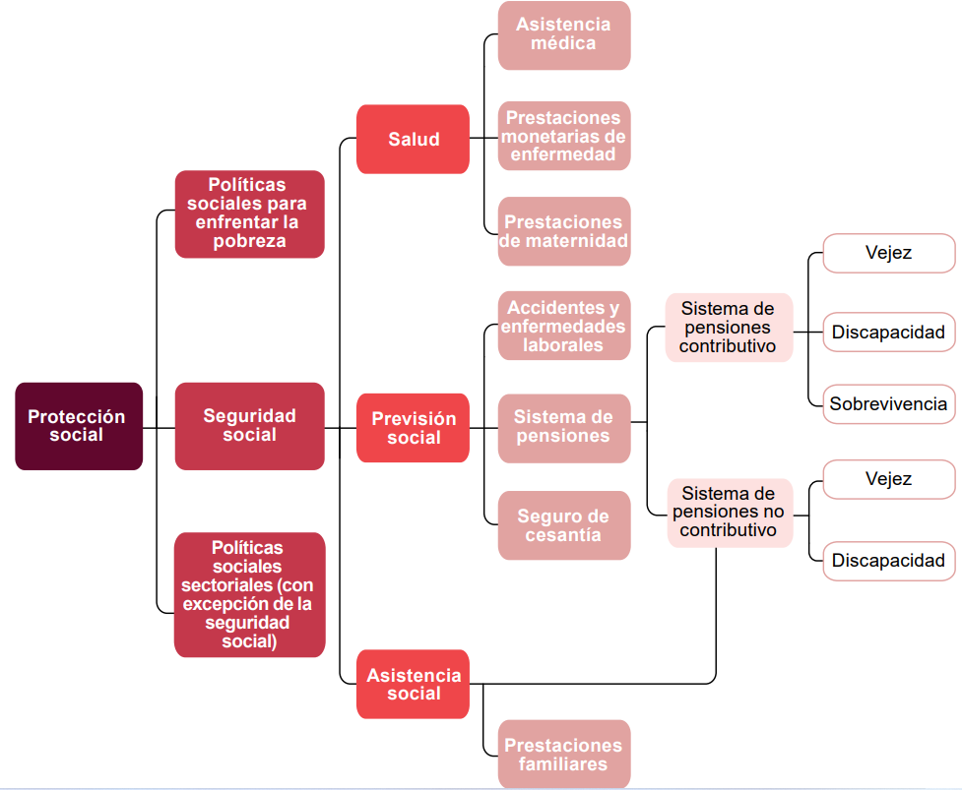
Evaluación integral de un sistema de pensiones
Fuente: Arenas de Mesa (2019, p. 35)

Slide 4
Qué estamos evaluando cuando evaluamos la seguridad social??
No evaluamos solo balances financieros. Evaluamos la capacidad del Estado y de la economía para proteger frente a vejez, enfermedad, invalidez y otros riesgos sociales.
Cobertura
¿Quién está dentro y quién queda fuera?
Suficiencia
¿Las prestaciones protegen de la pobreza?
Sostenibilidad
¿Puede financiarse en el tiempo?
Equidad intergeneracional
¿Cómo se distribuyen los costos entre trabajadores actuales, jubilados, jóvenes, Estado y futuras generaciones?
Margarita Velín-Fárez | Webinar de evaluación de políticas públicas
Notes:
Esta slide debe ampliar la noción de evaluación de política pública. La evaluación no puede limitarse a si el fondo tiene o no déficit.
La clave es que cobertura, suficiencia y sostenibilidad se tensionan entre sí. Un sistema puede ser suficiente pero financieramente inviable, o sostenible pero excluyente.

Slide 5
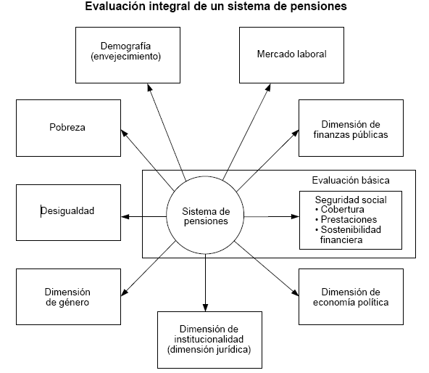
Evaluación integral de un sistema de pensiones
(suficiencia)
Fuente: Arenas de Mesa (2019, p. 45)

Slide 6
El déficit es el síntoma.
Las causas están en la informalidad, la baja productividad, la transición demográfica y la ausencia de reformas sostenidas.
• El sistema contributivo necesita empleo formal y trayectorias de aporte continuas.
• La estructura laboral ecuatoriana produce demasiadas trayectorias fragmentadas.
• La demografía reduce la relación entre cotizantes y beneficiarios.
• La política pública ha postergado reformas por sus costos políticos inmediatos.
Evaluar seguridad social = evaluar trabajo + desarrollo + demografía + pacto intergeneracional
Margarita Velín | Webinar de evaluación de políticas públicas
Notes:
Esta es la tesis que conviene repetir durante toda la exposición.
Evitar que la charla se convierta solo en enumeración de datos. Cada dato debe probar esta tesis: el problema financiero expresa causas estructurales.

Slide 7
CONTRASTE ANALÍTICO
La seguridad social no es solo un problema actuarial
Enfoque actuarial (limitado)
Enfoque integral
Edad de jubilación
Estructura real del mercado laboral
Años de aporte
Trayectorias laborales y productividad
Tasa de contribución
Informalidad y base contributiva
Déficit actuarial
Transición demográfica
Balance financiero
Justicia intergeneracional
Reforma paramétrica
Reforma institucional y productiva
Margarita Velín-Fárez | Webinar de evaluación de políticas públicas
Notes:
Esta es una de las slides clave. No se niega el valor actuarial; se ubica dentro de un marco más amplio.
Frase sugerida: “Los cálculos actuariales son indispensables, pero el sistema previsional no existe aislado de la economía.”

Slide 8
PROBLEMA DE EVALUACIÓN
El diagnóstico incompleto: mirar solo la caja
Síntoma visible
Causas estructurales
Déficit del fondo de pensiones
Envejecimiento y menor relación cotizante/pensionista
Presión sobre el fondo de salud
Mayor demanda, costos médicos y estructura de financiamiento
Baja cobertura contributiva
Informalidad, autoempleo y empleos inestables
Insuficiencia de ingresos
Baja productividad y salarios reducidos
Tensión fiscal
Débil pacto de financiamiento y postergación de reformas
Margarita Velín -Fárez| Webinar de evaluación de políticas públicas
Notes:
Usar esta slide para cambiar la pregunta: no es solo cuánto falta, sino por qué falta.
Para evaluación de políticas públicas, el diagnóstico causal es fundamental. Si tratamos síntomas, la reforma será incompleta.

Slide 9
Evaluación del sistema de pensiones
  Dinámica de la estructura poblacional
  Dinámica del mercado laboral
  Dinámica de la seguridad social – sistema de pensiones
  Evaluación de sostenibilidad del sistema de pensiones – fondo IVM
    Perspectiva macroeconómica
    Perspectiva actuarial
  Datos:
  INEC: ENEMDU
  NNUU: World Population Prospects 2022
  CEPAL: portal estadísticas
  IESS: boletines y DAIE
  Superintendencia de Bancos: Balances Generales

Slide 10
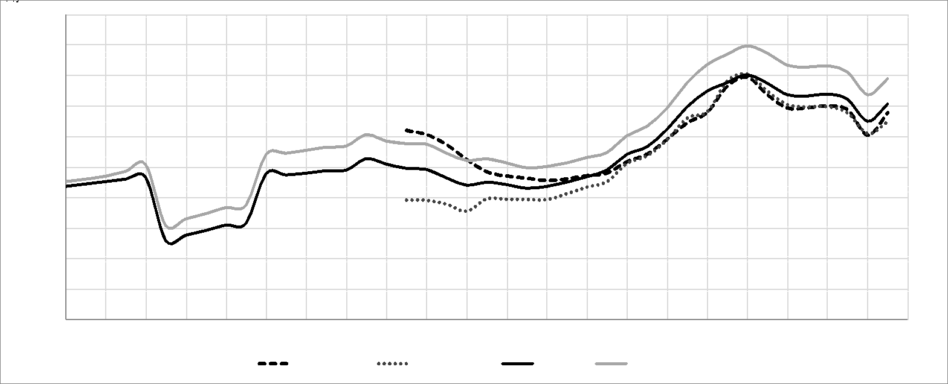
Evolución de la tasa de cobertura efectiva (PEA) anual, 1980-2021
Fuente: IESS (1980-2021) y CEPAL (s.f)
Elaboración propia.
Nota: SGO: Seguro General Obligatorio. SV: Seguro Voluntario. SSC: Seguro Social Campesino.

Slide 11
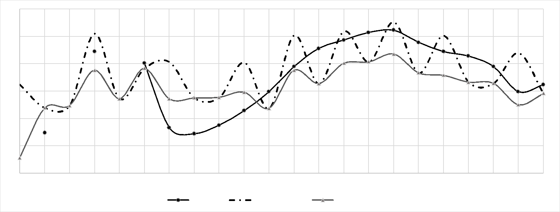
Porcentaje de ocupados afiliados a un sistema previsional (15 años y más), 2000-2021
Fuente: CEPAL (s.f.)
Elaboración propia.
Nota: Países considerados en función de información disponible: Bolivia (2003 y 2005 no disponibles), Brasil (2000, 2010 y 2006-2021 no disponibles), Chile, Colombia (disponibles desde 2008), Ecuador (2000, 2002 y 2004 no disponibles), El Salvador (2008, 2011 y 20214 no disponibles), Panamá (2000, 2010, 2012 y 2020 no disponibles) y Perú (2000 no disponible). Chile presenta datos trianuales hasta 2010 y luego bianuales, y es el país con mayor cobertura (90% a 2021).

Slide 12
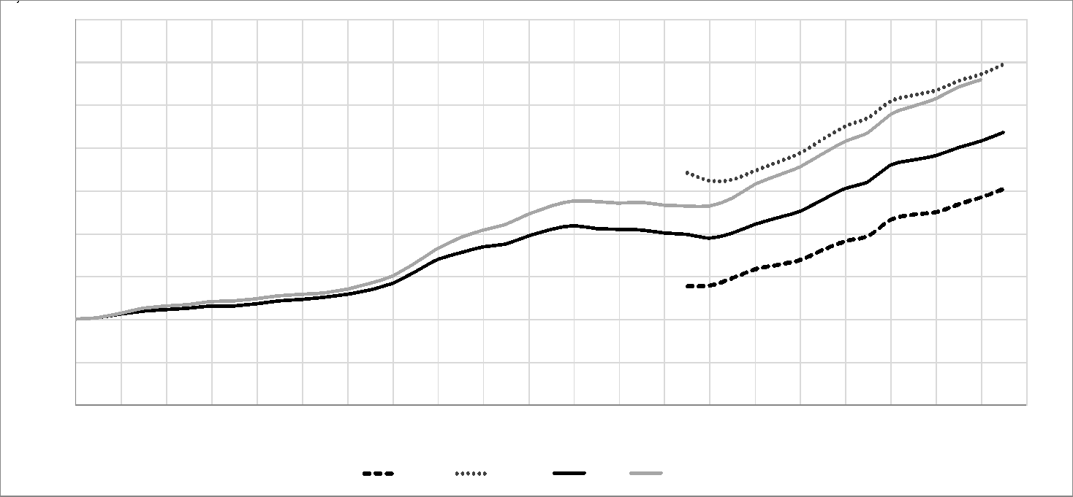
Evolución de la tasa de cobertura de jubilados (%), 1980-2021
Fuente: IESS (1980-2022) y United Nations (2017, 2022).
Elaboración propia.

Slide 13
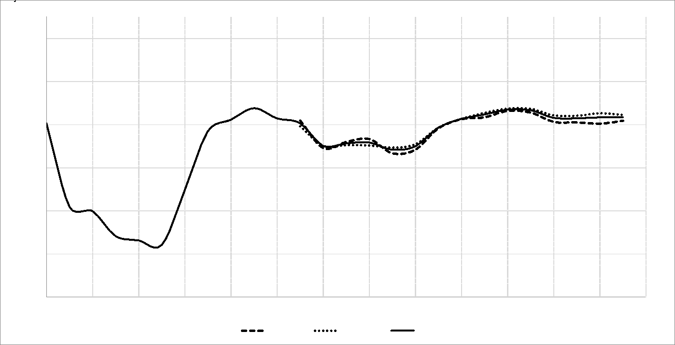
Evolución de la tasa de reemplazo de la pensión por vejez, 1996-2021
Fuente: IESS (1996-2022)
Elaboración propia.
Nota: tasa de reemplazo = pensión promedio / base de aportaciones promedio.

Slide 14
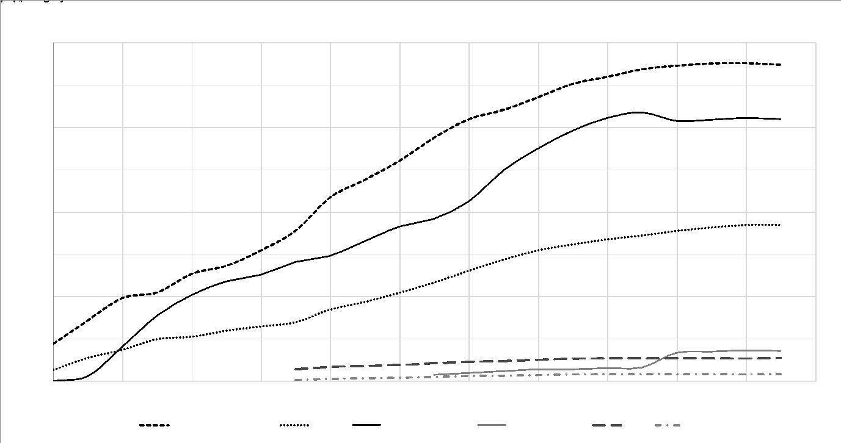
Cuánto cobran los jubilados y los asalariados (promedio) vs. SBU y línea de pobreza (USD), 2000-2021
Fuente: IESS (2000-2022), BCE (2023), INEC (2021), Superintendencia de Bancos (Balances Generales del IESS por fondos).
Elaboración propia.
Nota: SBU: Salario Básico Unificado, SSC: Seguro Social Campesino, LP: línea de pobreza, LPE: línea de pobreza extrema.

Slide 15
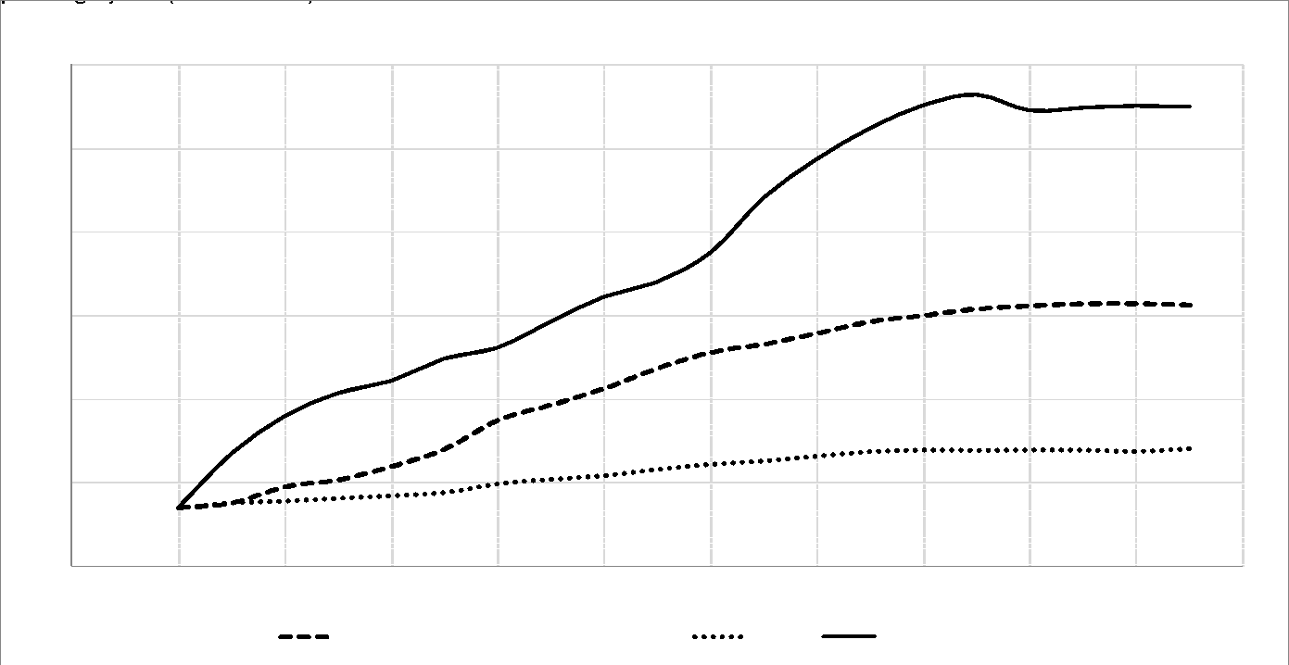
Pensión media, salario medio e IPC, 2002-2021
Fuente: IESS (2000-2022), BCE (2023), INEC (2021).
Elaboración propia..

Slide 16
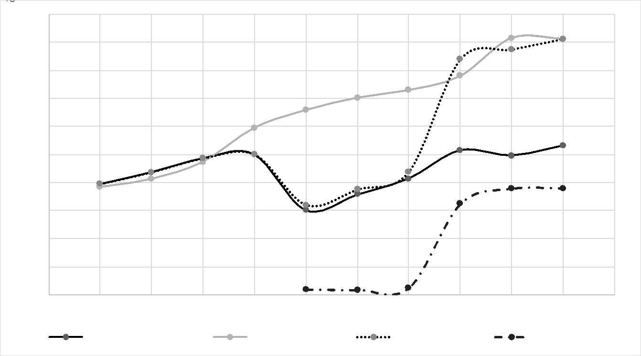
Ingresos por cotizaciones y gasto en pensiones vejez (% PIB), 2012-2022
Fuente: Superintendencia de Bancos y Banco Central del Ecuador
Elaboración propia.
Nota: El aporte del gobierno no necesariamente ha sido del 40% y la información disponible está desde 2016 (de 2016 a 2018 son valores muy bajos).

Slide 17
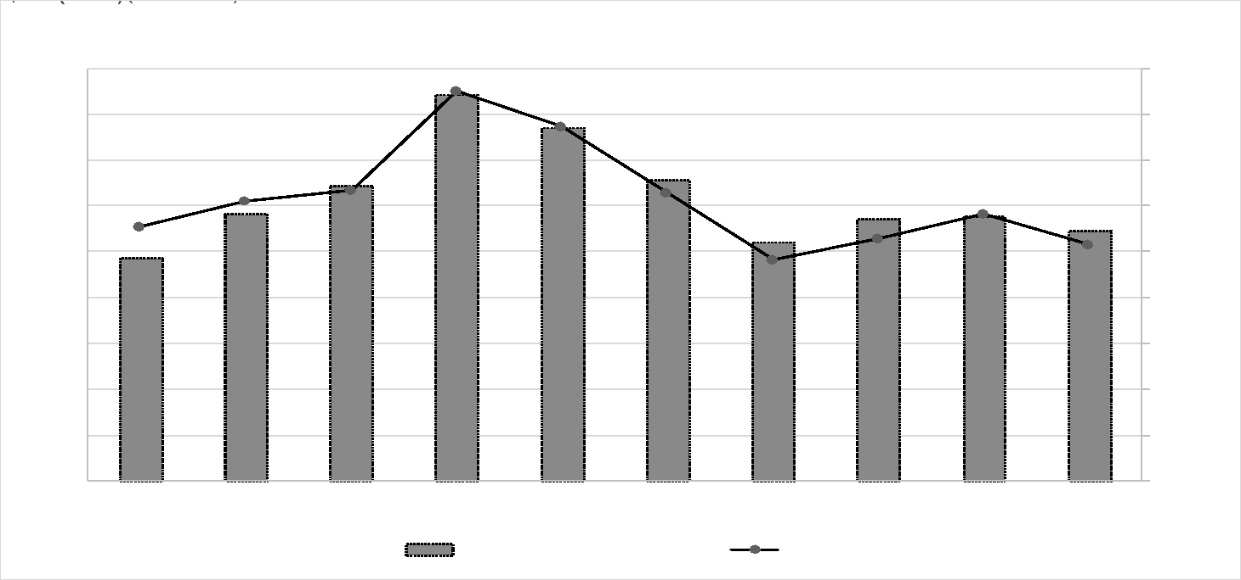
Fondo IVM administrado por el BIESS, 2012-2022
Fuente: BIESS y Banco Central del Ecuador
Elaboración propia.
Nota: Eje izquierdo: USD en miles de millones. Eje derecho: % PIB.

Slide 18
ECUADOR
Un sistema pensado para empleo formal
Diseño contributivo clásico
Mercado laboral real
• Informalidad
• Autoempleo
• Subempleo
• Lagunas de aporte
• Nuevas formas de trabajo
• Empleo formal
• Aportes mensuales
• Trayectoria continua
• Beneficio al jubilarse
Contradicción central
El sistema necesita cotizantes estables, pero la economía produce trayectorias laborales inestables.
Margarita Velín-Fárez | Webinar de evaluación de políticas públicas
Notes:
Esta slide es muy fuerte para el caso ecuatoriano. Evitar cifras exactas si no las vas a actualizar; concentrarse en la lógica.
Conectar con el Código de Trabajo y con el hecho de que la seguridad social contributiva fue diseñada para una economía formal que no se universalizó.

Slide 19
ECONOMÍA DE LAS PENSIONES
La sostenibilidad depende de más que la tasa de aporte
b = τ · e / d
las pensiones dependen de cuánto se aporta, cuántas personas trabajan y cuántas personas reciben pensión.
τ
tasa efectiva
de contribución
e
empleo formal
y capacidad contributiva
d
dependencia
demográfica
b
tasa de beneficio
o pensión relativa
Si aumenta la dependencia y no aumenta el empleo formal ni la productividad, el sistema se tensiona aunque se cambien algunos parámetros.
Margarita Velín-Fárez | Webinar de evaluación de políticas públicas
Notes:
Esta fórmula está en el material base y conviene explicarla pedagógicamente.
No competir con el actuario. Usar la ecuación como puente macro: la sostenibilidad depende de empleo, demografía y contribución, no solo de normas previsionales.

Slide 20
PRESIÓN DE LARGO PLAZO
Transición demográfica: el reloj estructural
Menor fecundidad
Menos cotizantes futuros
Mayor dependencia
Mayor esperanza de vida
Más años pagando pensiones
Presión sobre IVM y salud
La demografía no es una variable secundaria: cambia la base misma del contrato intergeneracional.
Margarita Velín -Fárez| Webinar de evaluación de políticas públicas
Notes:
Aquí convendría insertar después un gráfico actualizado de población o dependencia si se tiene a mano.
La idea no es dramatizar, sino mostrar que la reforma es una adaptación institucional a una nueva estructura demográfica.

Slide 21
EVALUACIÓN DISTRIBUTIVA
Cobertura: el problema de quienes quedan fuera
Una parte sustantiva de la población ocupada no contribuye regularmente. Eso reduce ingresos presentes y crea obligaciones sociales futuras.
Trabajadores formales
con aportes regulares
Trabajadores con trayectorias mixtas
formalidad–informalidad
Trabajadores excluidos
o sin aportes suficientes
Riesgo futuro: mayor presión sobre asistencia social, salud pública y financiamiento fiscal.
Margarita Velín | Webinar de evaluación de políticas públicas
Notes:
Conectar con tus gráficos de cobertura efectiva y afiliación de la PEA.
No presentar cobertura como un indicador aislado: baja cobertura hoy es presión fiscal mañana.

Slide 22
MÁS ALLÁ DE PROMEDIOS
Suficiencia: pensiones, pobreza y desigualdad
La suficiencia no se mide solo con la pensión promedio. Debe preguntarse si la prestación protege de la pobreza y si el subsidio público está distribuido con equidad.
Pensión contributiva
IVM
Seguro Social
Campesino
Personas sin derecho
a pensión
Pregunta de política pública: ¿quién recibe protección, quién recibe subsidio y quién queda invisible?
Margarita Velín -Fárez| Webinar de evaluación de políticas públicas
Notes:
Esta slide sirve para conectar con justicia social y con la posible intervención de María Victoria.
No entrar demasiado en cifras si no están actualizadas. Plantear la pregunta distributiva y de legitimidad.

Slide 23
EL DILEMA
Reforma previsional o reforma del modelo laboral
Reformas paramétricas
Reformas estructurales
Edad de jubilación
Empleo formal
Años de aporte
Productividad
Tasa de contribución
Inclusión de independientes
Fórmula de pensión
Política de cuidados
Reglas de acceso
Educación previsional
Ajustes financieros
Desarrollo productivo
Las reformas paramétricas pueden ser necesarias, pero no bastan si el mercado laboral sigue excluyendo a gran parte de la población.
Margarita Velín | Webinar de evaluación de políticas públicas
Notes:
Aquí está el argumento macroeconómico más claro: la reforma de seguridad social debe dialogar con política laboral y productiva.
No decir que las reformas paramétricas no sirven; decir que son insuficientes si no se acompañan de reformas estructurales.

Slide 24
EXPERIENCIAS COMPARADAS
Lecciones internacionales: copiar no es reformar
Suecia
Chile
España
Perú
Europa del Este
Cuentas nocionales y ajustes graduales con reglas claras.
Comisiones técnicas amplias, debate político y legitimidad social.
Reformas paramétricas, debate sobre revalorización y sostenibilidad.
Cambios institucionales lentos; necesidad de consenso y viabilidad jurídica.
Reformas y contrarreformas frente a costos fiscales y sociales.
Lección para Ecuador: no buscar “la mejor reforma técnica” en abstracto, sino un segundo mejor viable: serio, gradual y socialmente legítimo.
Una reforma popular pero financieramente insostenible fracasa. Una reforma técnicamente correcta pero socialmente ilegítima también fracasa.
Margarita Velín-Fárez | Webinar de evaluación de políticas públicas
Notes:
Esta slide sintetiza material de experiencias internacionales de la segunda PPT.
Sirve para legitimar la idea de comisiones técnicas, gradualismo y evaluación de impacto.

Slide 25
ECONOMÍA POLÍTICA
El dilema político de las reformas
Todos quieren sostenibilidad. Pocos quieren asumir el costo del ajuste.
Costos inmediatos
Víctimas visibles
Subir aportes, cambiar beneficios o ajustar reglas genera resistencia política.
Los grupos afectados hoy tienen voz organizada.
Beneficios diferidos
Víctimas invisibles
La sostenibilidad se observa a largo plazo, muchas veces fuera del ciclo electoral.
Jóvenes y generaciones futuras pagan el costo de la inacción.
Margarita Velín-Fárez | Webinar de evaluación de políticas públicas
Notes:
Aquí puedes usar la cita de Tirole hacia el final.
Conectar con la razón por la que Ecuador posterga reformas: el costo político se siente ahora; el costo de no reformar se acumula silenciosamente.

Slide 26
CONCLUSIONES
Conclusiones
1
El problema no es solo financiero: es laboral, demográfico, productivo e institucional.
2
La informalidad es el núcleo del problema de cobertura y sostenibilidad.
3
Las reformas paramétricas pueden ser necesarias, pero son insuficientes por sí solas.
4
Toda reforma previsional distribuye costos entre generaciones.
5
Ecuador necesita una reforma gradual, técnicamente seria y socialmente legítima.
“El economista está obligado a pensar también en las víctimas invisibles...” — Jean Tirole
Margarita Velín | Webinar de evaluación de políticas públicas
Notes:
Cierre recomendado: una reforma debe mirar no solo a quienes protestan hoy, sino también a quienes asumirán el costo futuro de la inacción.
Usar la cita de Tirole sin extenderse.

Slide 27
Referencias base
• Arenas de Mesa, A. (2019). Los sistemas de pensiones en la encrucijada. CEPAL.
• Barr, N., & Diamond, P. (2008). Reforming pensions: Principles and policy choices. Oxford University Press.
• OIT. (1952). Convenio sobre la seguridad social (norma mínima), núm. 102.
• Ñopo, H., & Peña, A. (2021). Estudios sobre informalidad y protección social en América Latina.
• Tirole, J. (2017). La economía del bien común. Taurus.
• INEC, BCE, IESS, BIESS, CEPAL y Naciones Unidas: fuentes estadísticas para actualización de datos.
• Velín-Fárez, M., Landy, W., Palán, D. (2024). Sistema de seguridad social y pensiones en Ecuador: evolución en el período 1980-2021 y análisis de sostenibilidad. En Política social, pobreza y desigualdad en el Ecuador1980-2021.
Margarita Velín -Fárez| Webinar de evaluación de políticas públicas
Notes:
No convertir la bibliografía en una lista interminable. Estas referencias bastan para respaldar el argumento general.
Si quieres, añadir el capítulo propio como referencia principal de la presentación.

Slide 28


global
evaluation
initiative
¡Gracias!

